Slide 1

Emanuele Bernava

Slide 2
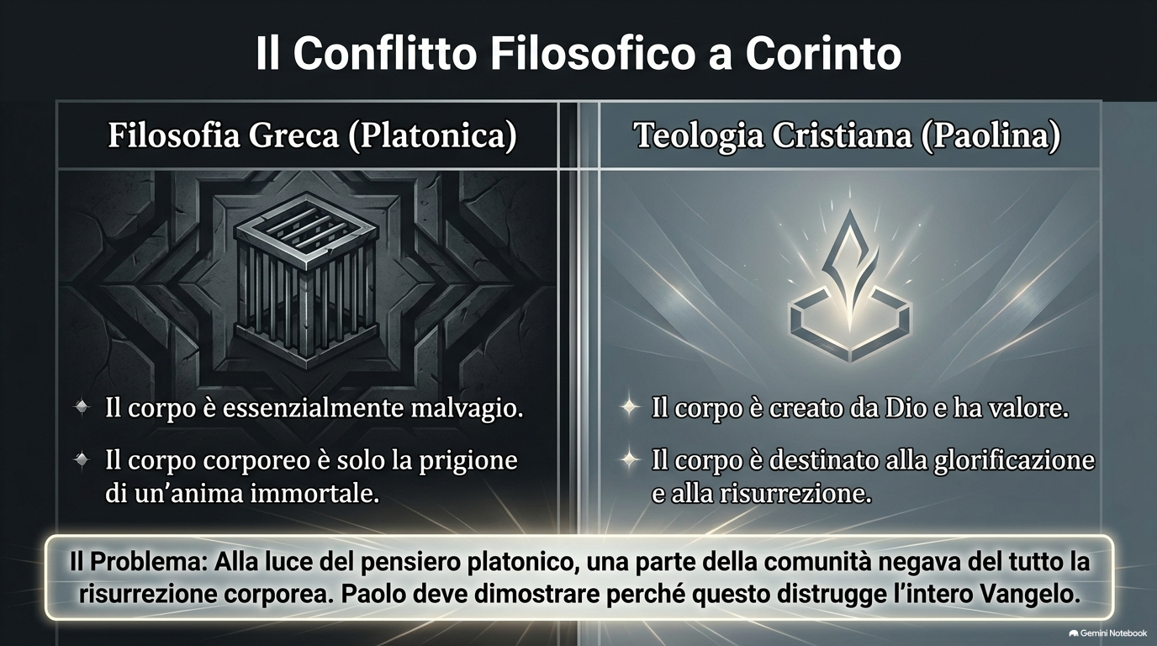
emanuele bernava

Slide 3
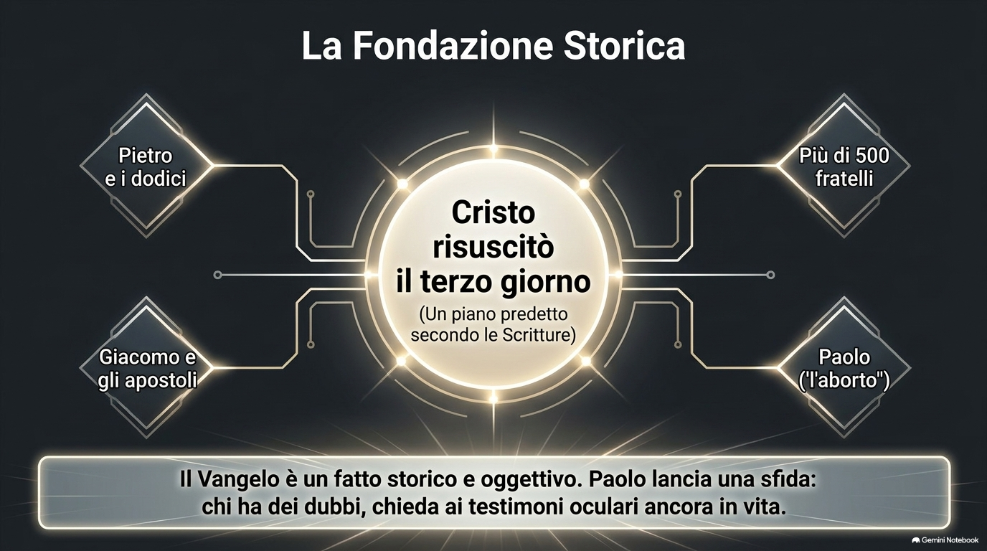
emanuele bernava

Slide 4
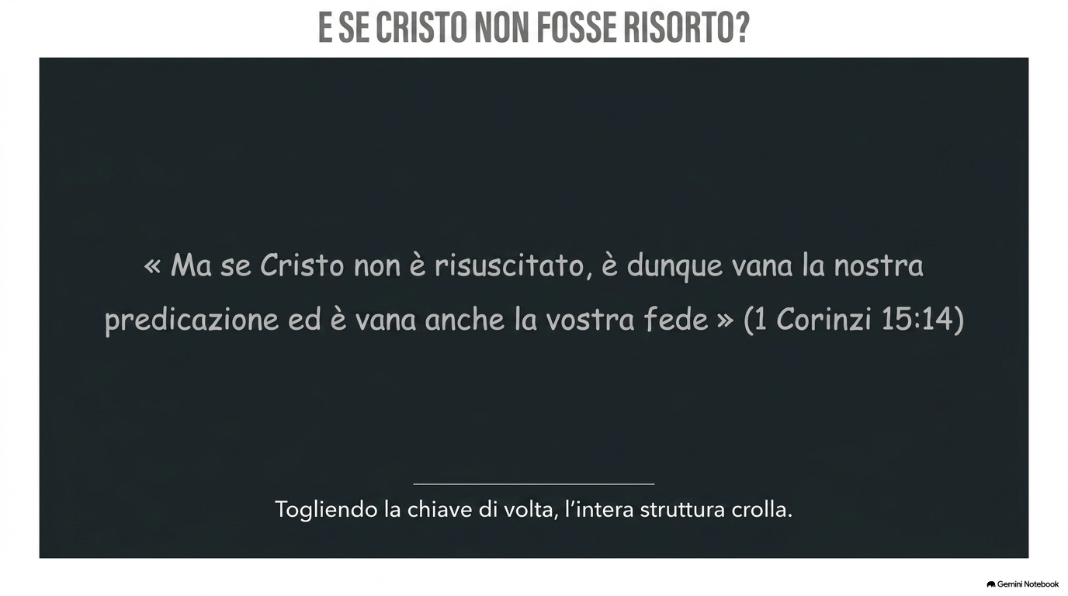

Slide 5
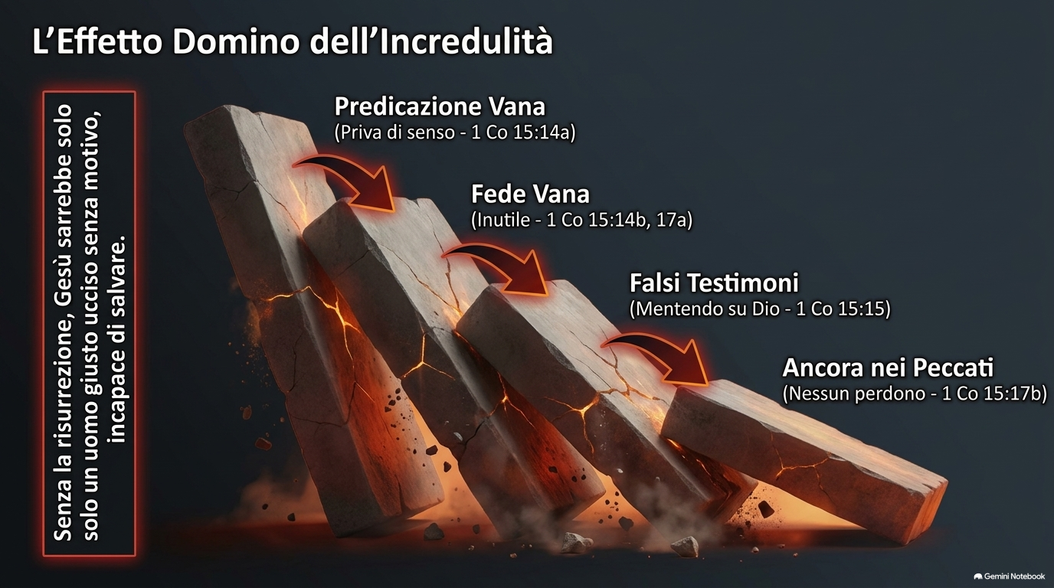

Slide 6
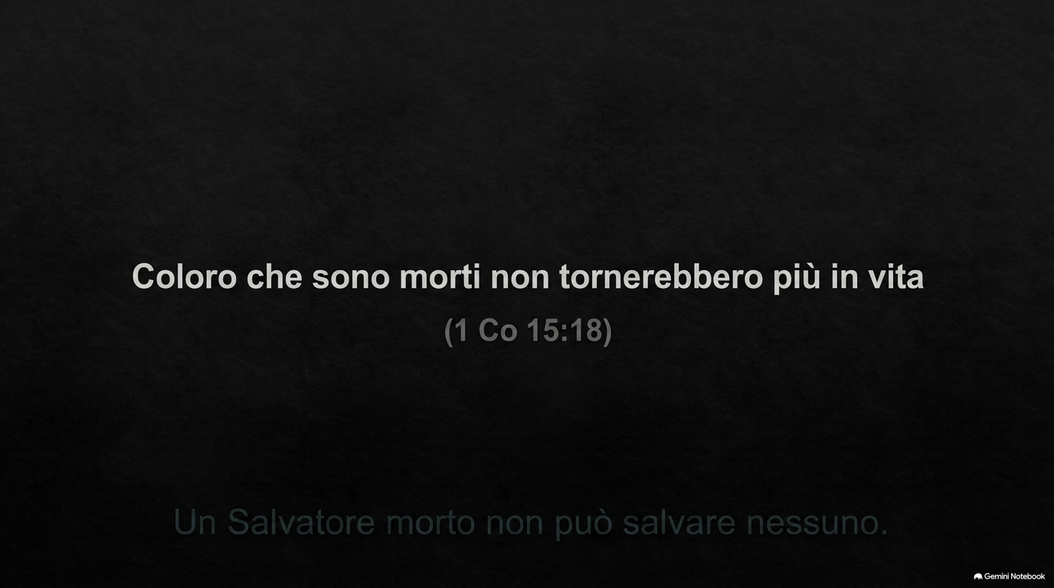
Un Salvatore morto non può salvare nessuno
emanuele bernava

Slide 7
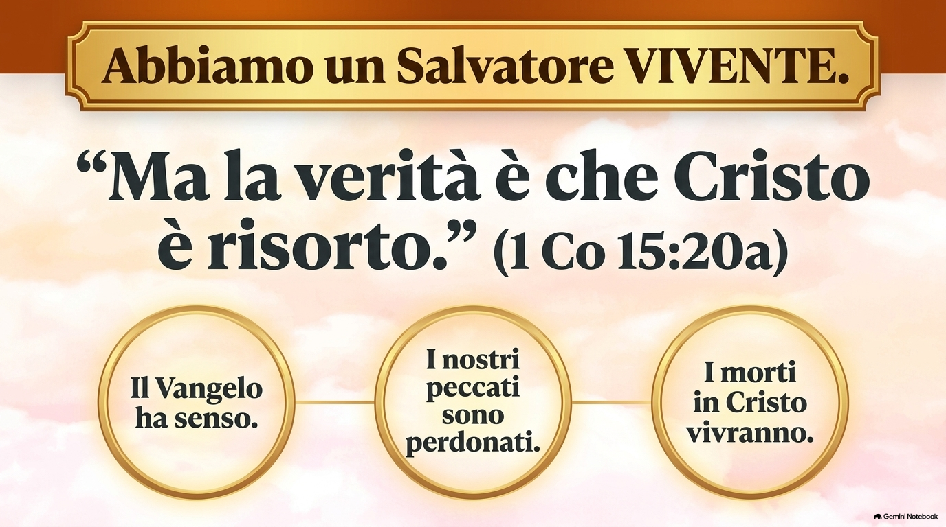

Slide 8


Slide 9


Slide 10


Slide 11


Slide 12


Slide 13

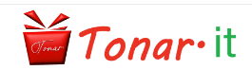
APPROFONDIMENTI
Chiama o scrivici su Whatsapp: +393397290242

Slide 14
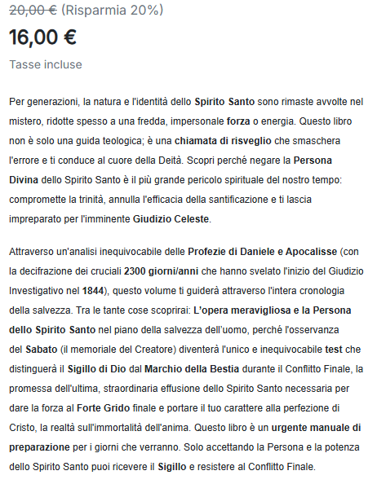

APPROFONDIMENTI
Chiama o scrivici su Whatsapp: +393397290242

Slide 15

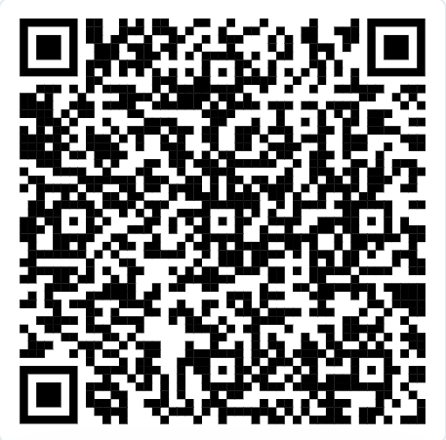
Per approfondire:
- podcast audio di 15 minuti
- video riassuntivo di soli 8 minuti
SEGUI GLI APPROFONDIMENTI SULLA SCUOLA DEL SABATO, PODCAST AUDIO E PODCAST VIDEO, SUL CANALE YOUTUBE, ECCOVI IL QR PER ACCEDERE DIRETTAMENTE A YOUTUBE

